Slide 1
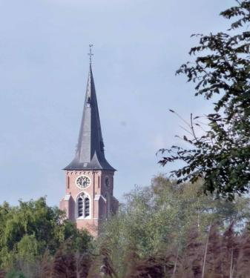
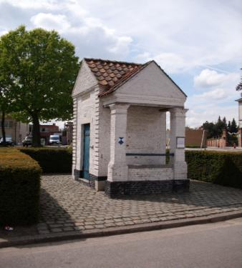
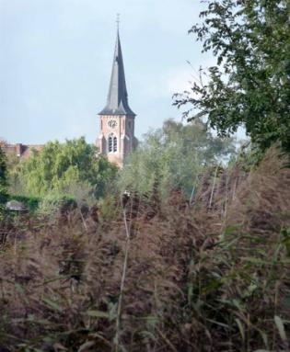
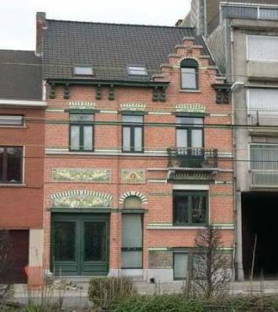
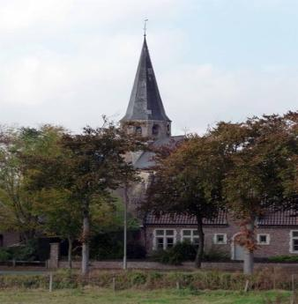
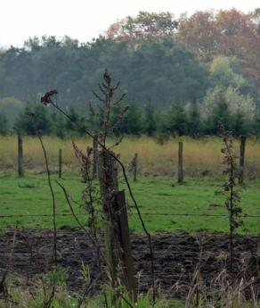
Belgische liefde
Pps Clara

Slide 2
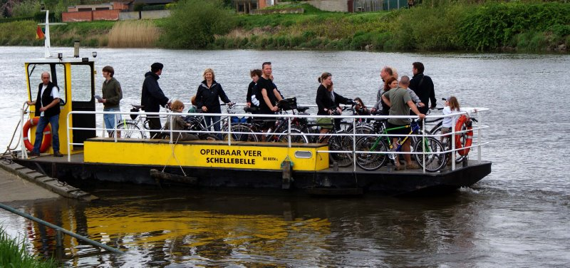
In het dorpje Schellebelle

Slide 3
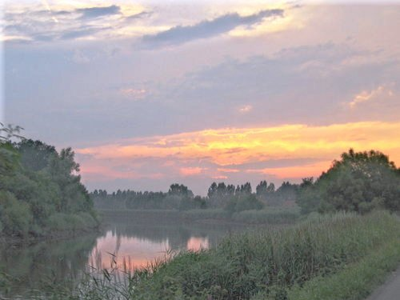
In het mooie Vlaamse land

Slide 4
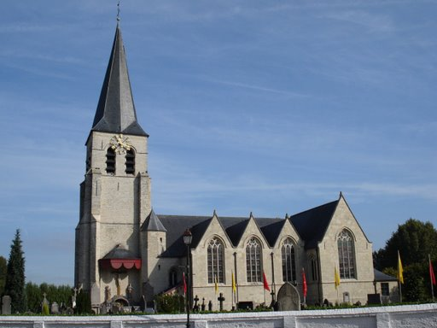
Daar woonde eens een blonde belle

Slide 5
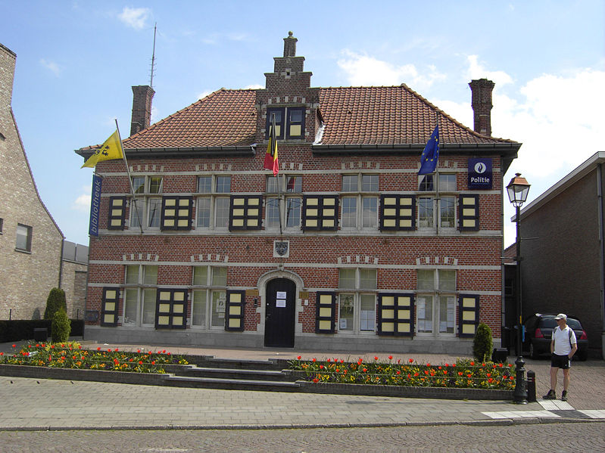
De mannen dongen naar haar hand

Slide 6
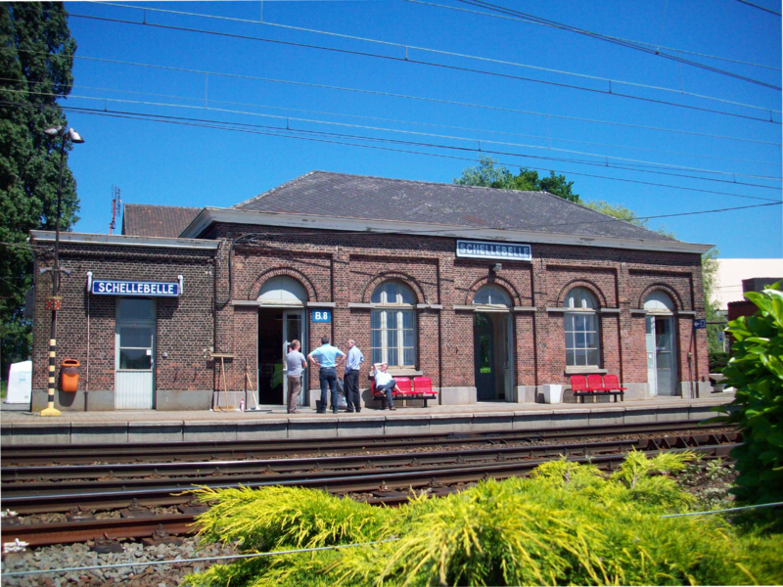
Slank van lijf en rank van lede

Slide 7
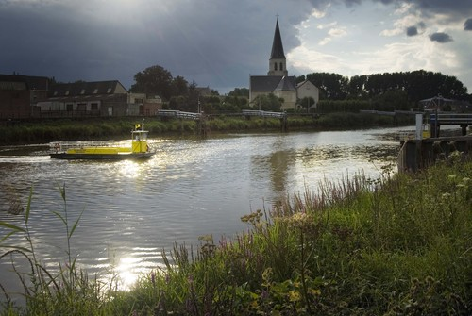
Was zij het droombeeld van een vrouw

Slide 8
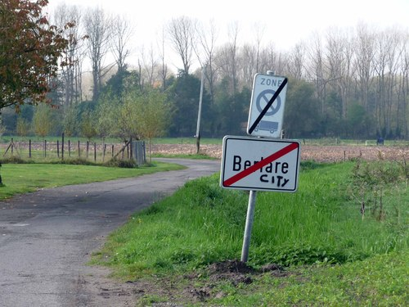
Die ondanks haar jonge jaren

Slide 9
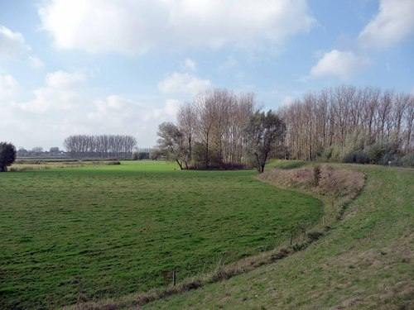
Reeds de liefde had ervaren

Slide 10
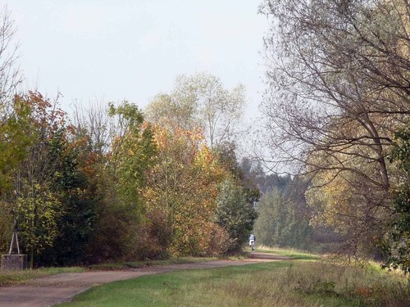
en precies wist wat ze wou

Slide 11
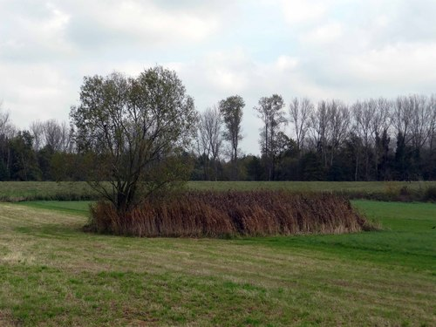

Slide 12
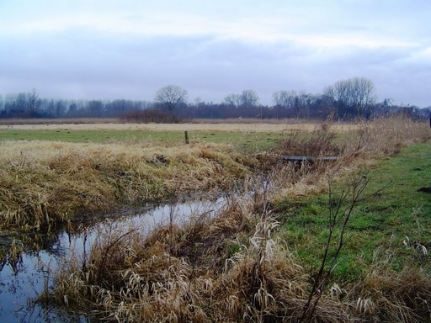

Slide 13
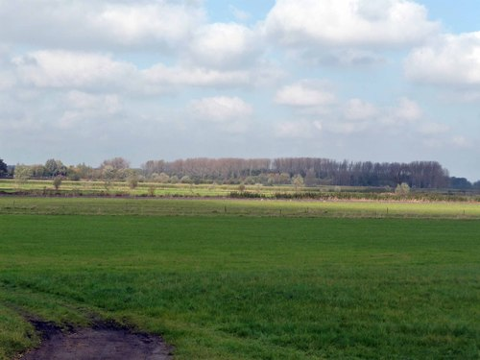
In het dorpje schellebelle

Slide 14
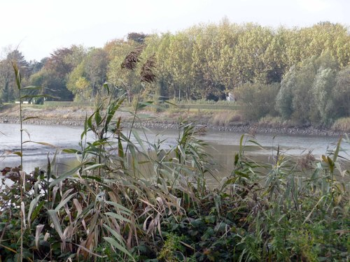
Melde zich een zwarte waal

Slide 15
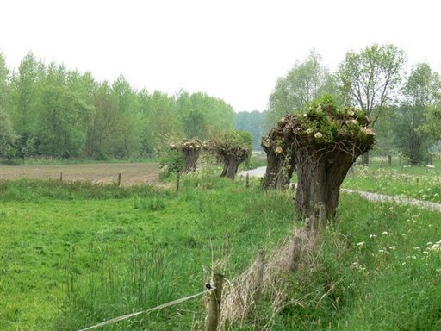
In ’n car een hele snelle

Slide 16
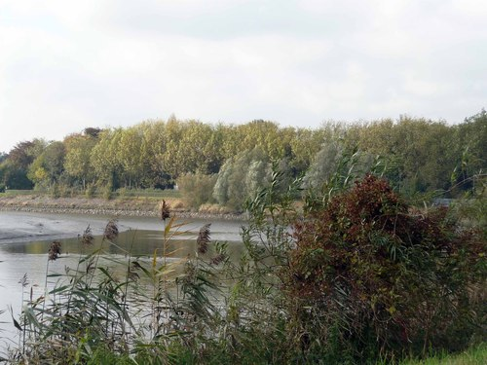
’n knappe kop en honds brutaal

Slide 17
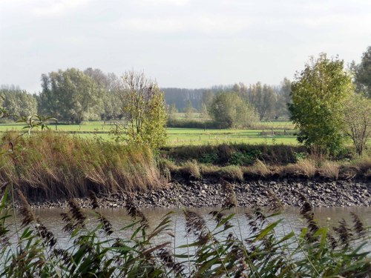
Won het hart van blonde belle

Slide 18
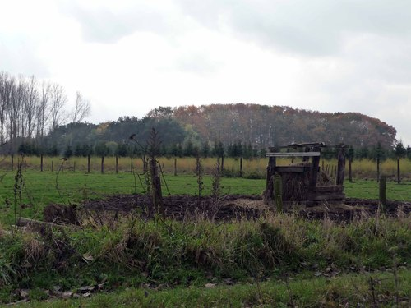
In het dorpje sprak men schand

Slide 19
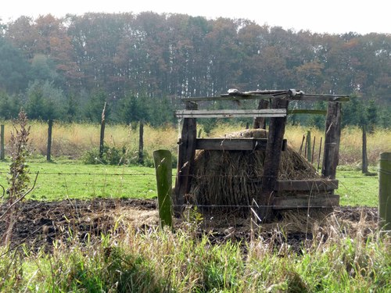
Dat zo’n mooie Vlaamse meid

Slide 20
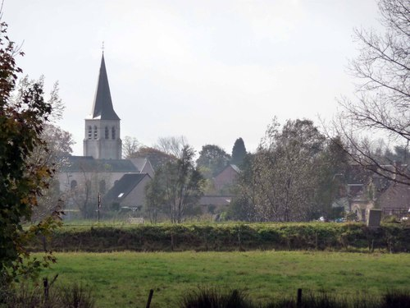
Met een buitenstaander vrijt

Slide 21
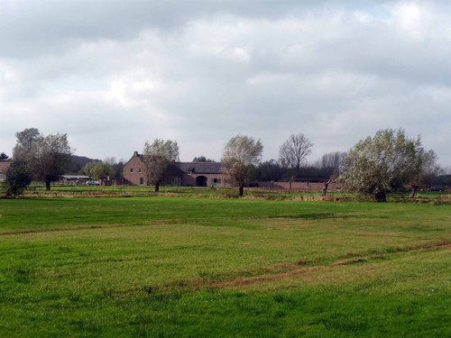
Nee zoiets dat houd geen stand

Slide 22
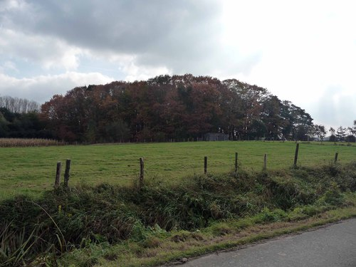
Belgische liefde Belgique lamour

Slide 23
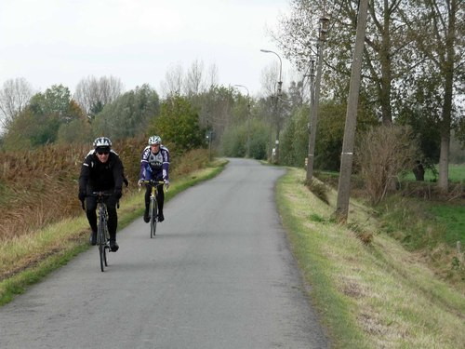
Zal triomferen altijd toujour

Slide 24
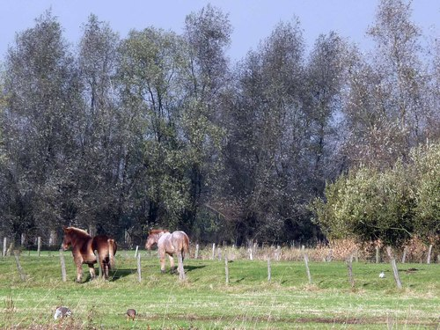
Belgische liefde

Slide 25
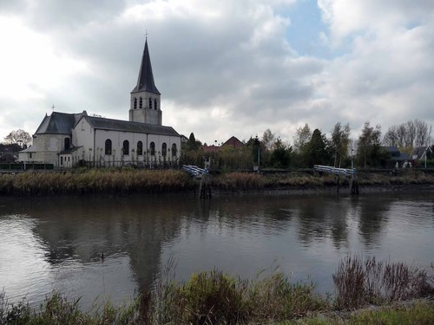
Spreekt slechts een taal

Slide 26
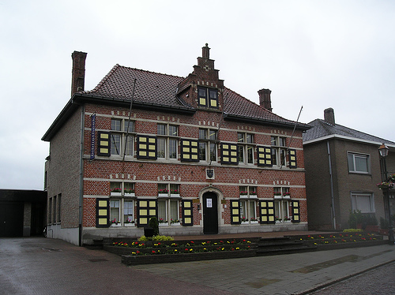
De taal van de liefde

Slide 27
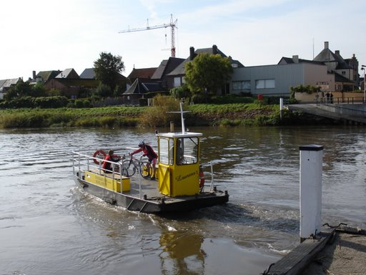
Is internationaal

Slide 28
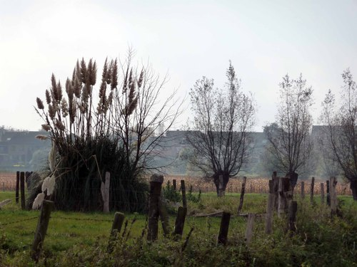

Slide 29
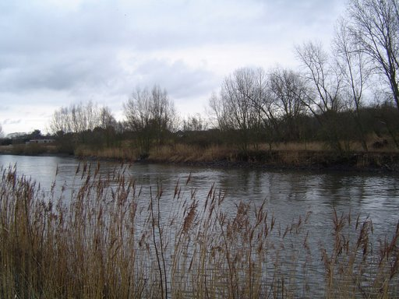

Slide 30
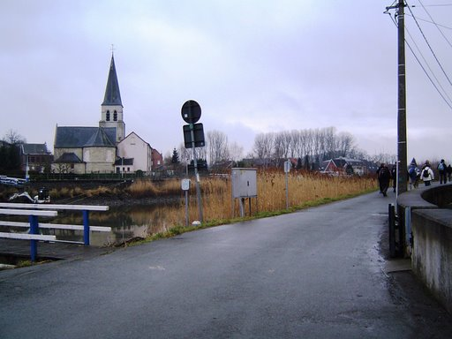
In het dorpje schellebelle

Slide 31
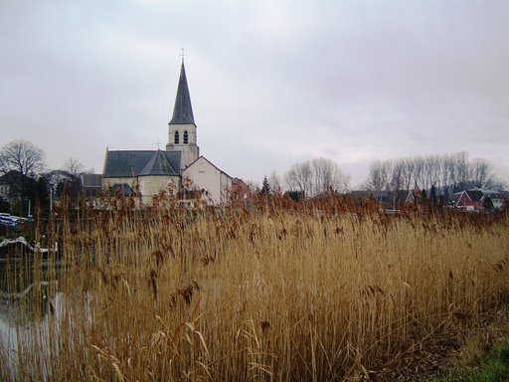
Woont nu al sinds jaar en dag

Slide 32
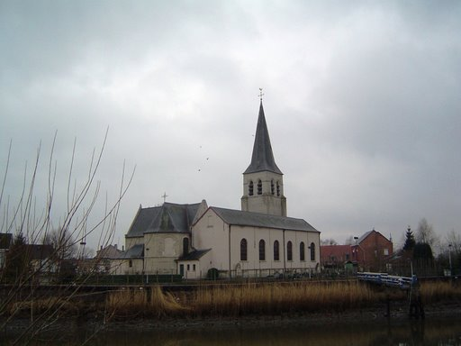
Een paartje waar ze van vertellen

Slide 33
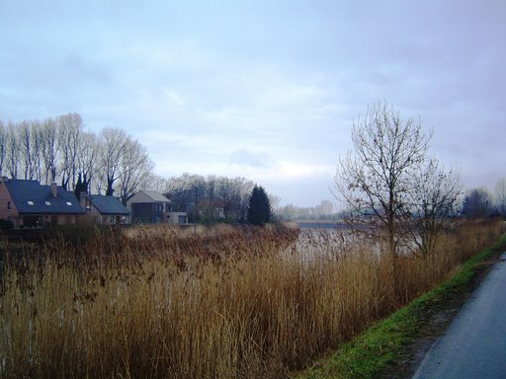
Dat het er zeker wezen mag

Slide 34
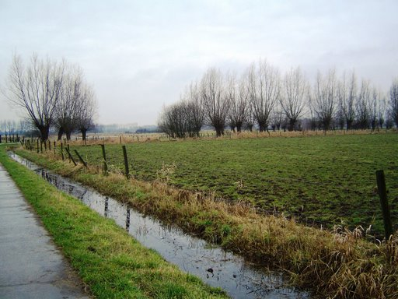
En hun kroost twee lieve kleintjes

Slide 35
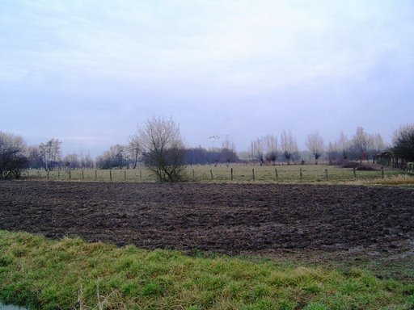
Een jongen zwart een meisje blond

Slide 36
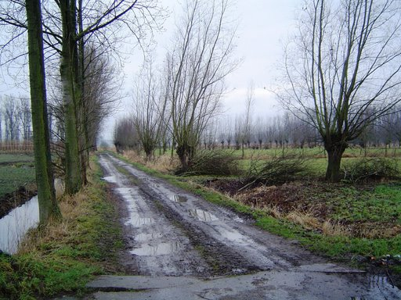
Weten nog niet dat een strijd

Slide 37
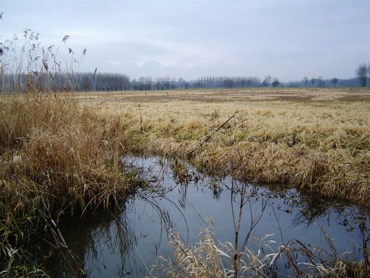
Hun mooie land in tweeën splijt

Slide 38
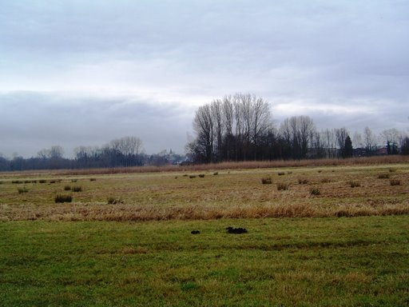
Het landje waar hun wiegje stond

Slide 39
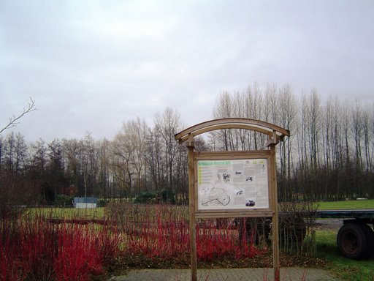
Belgische liefde belgique lamour

Slide 40
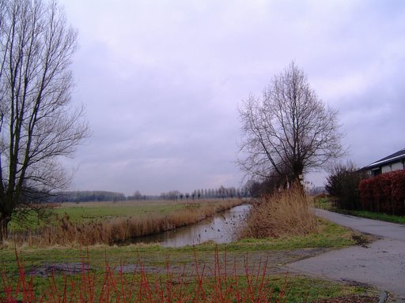
Zal triomferen altijd toujour

Slide 41
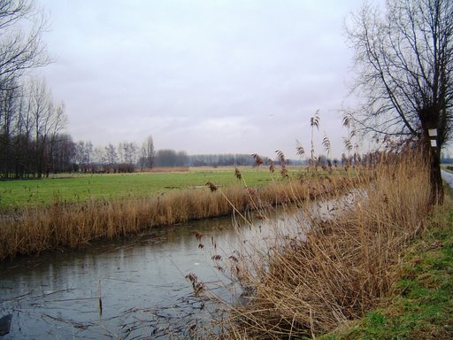
Belgische liefde

Slide 42
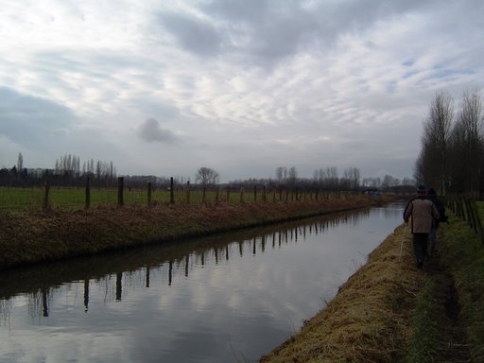
Spreekt slechts een taal

Slide 43
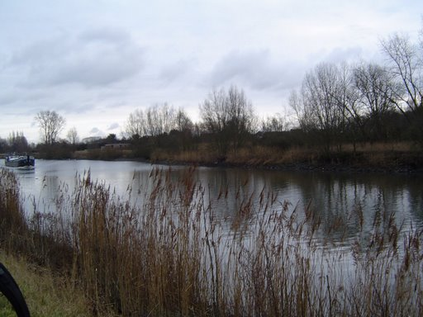
De taal van de liefde

Slide 44
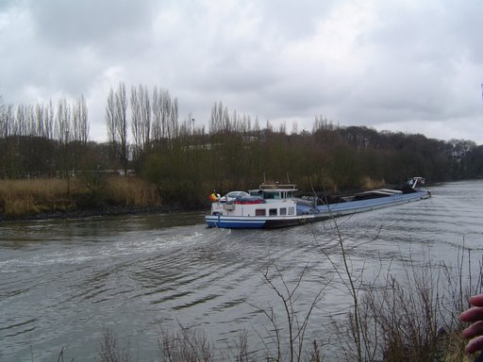
Is internationaal

Slide 45
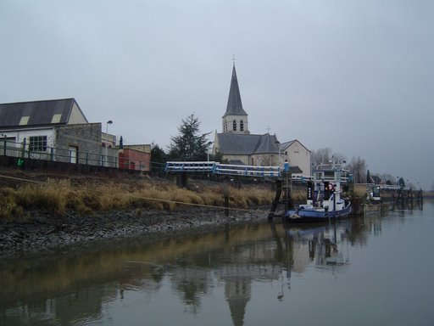
De taal der liefde

Slide 46

Is internationaal

Slide 47








Zanger
Gerrit Uittenberg

